Slide 1



Landslagene 2025/2026

Slide 2
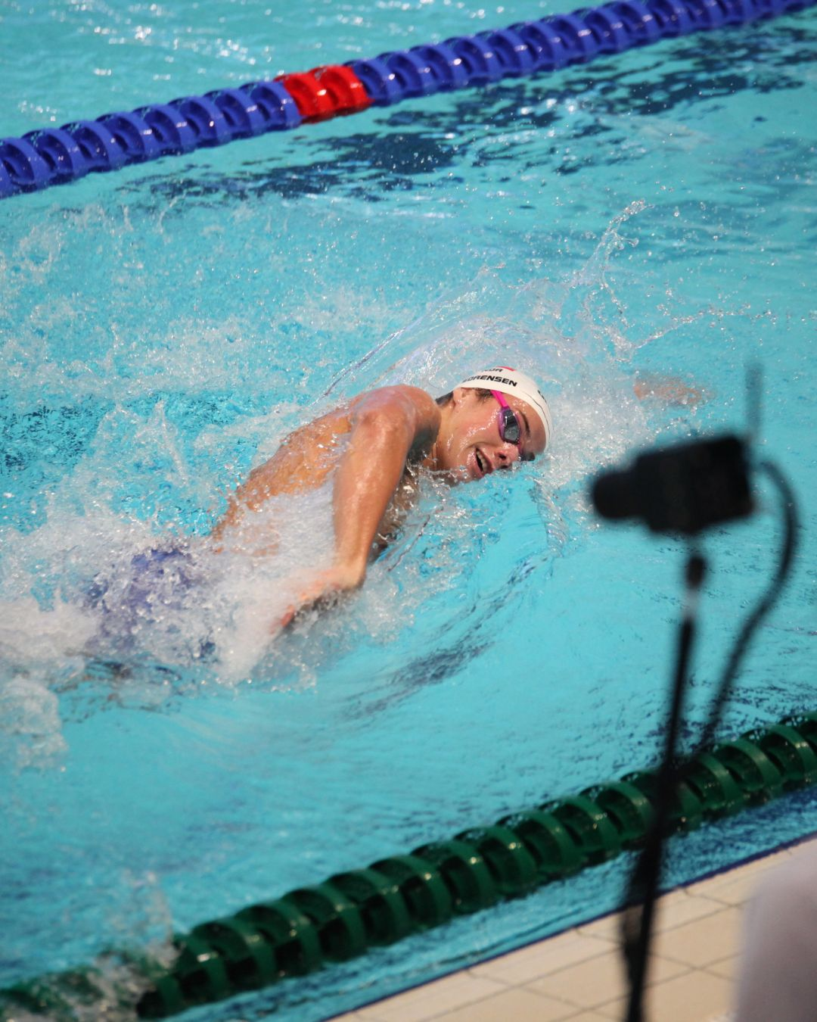
LANDSLAGSGRUPPENE
2025/2026
Her kommer en oversikt over landslagsgruppene for 2025/2026 og hvordan de er organisert.
Para
Para er en integrert del av landslagene i svømming, og har samme støtteapparat som de andre landslagene. I tillegg til disse så har para også andre trenere som er med i støtteapparatet som også er nevnt her.
Stafettsatsing
Jeg har også med noen tanker rundt stafettsatsingen vår og hvordan den er en del av satsingen framover også utover det som skjer på landslagene
Juniorlandslaget og regionslagene
Både juniorlandslaget og regionslagene gjøres det justeringer på organiseringen framover, så dette som er presentert her kan endres inn mot neste sesong.
Det deles også bonus for Norske rekorder og medaljebonuser i internasjonale mesterskap fra oss da det er en del av toppidrettsbudsjettet vårt.

Slide 3
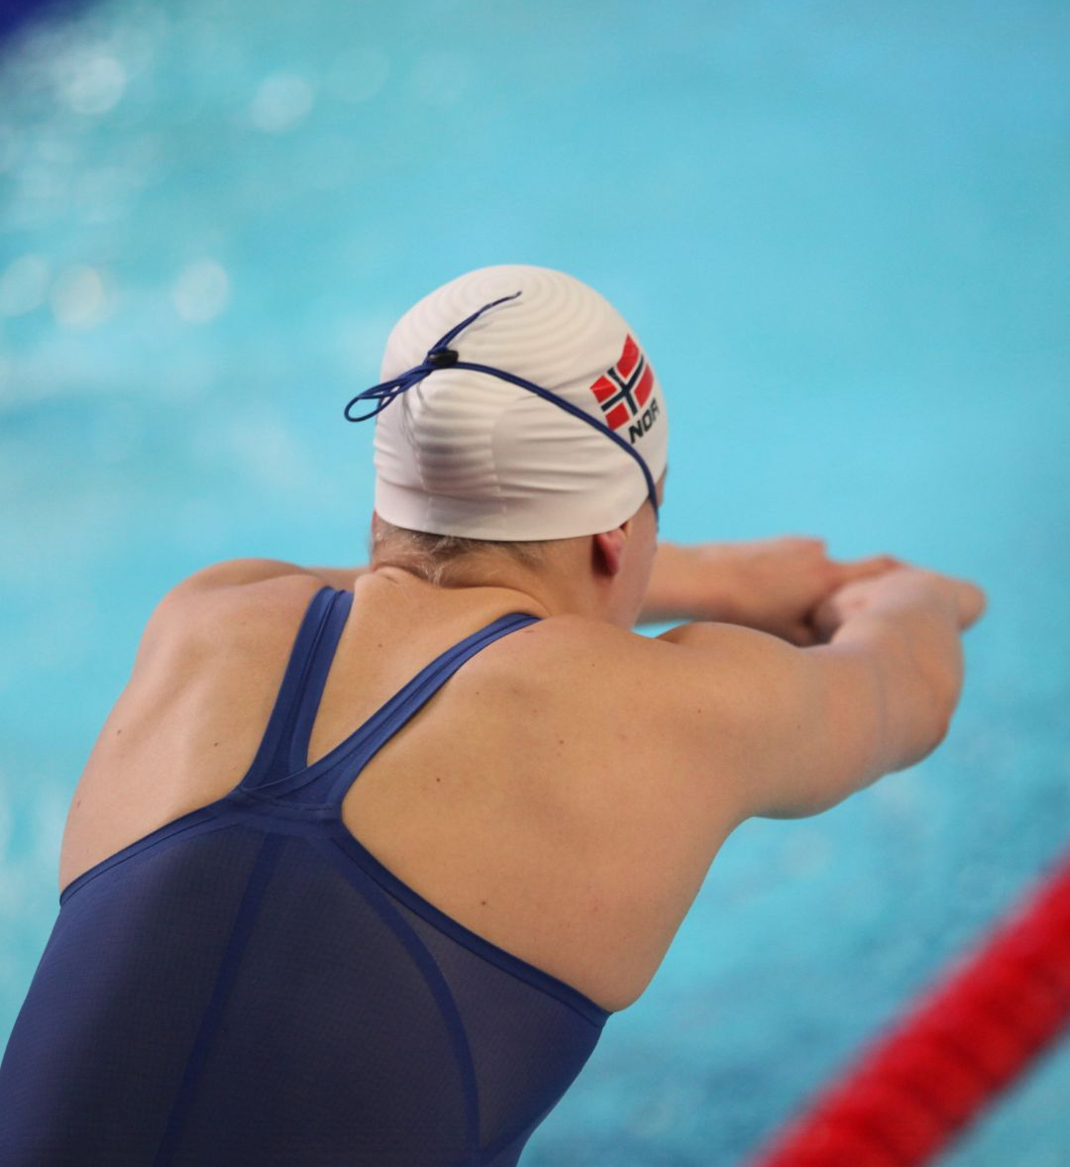

LANDSLAGSGRUPPENE
2025/2026
Senior
Junior
Elitegruppa
Utfordrergruppe 1
Utfordrergruppe 2
Rekruttgruppa
Stafettsatsing
Juniorlandslaget

Slide 4
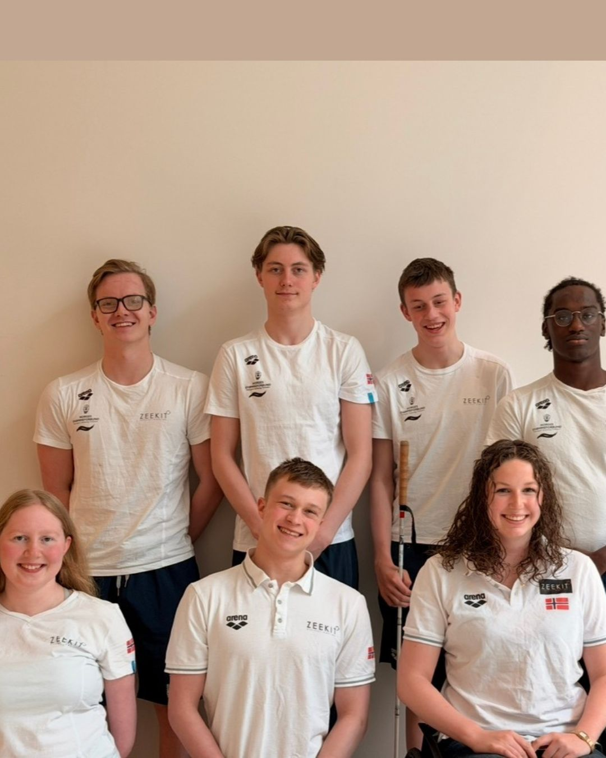
PARALANDSLAGET 2025/2026 – INTEGRERT I LANDSLAGENE
Senior
Junior
Elitegruppa
Utfordrergruppe
Rekruttgruppa
Juniorlandslaget (opp til 19 år)

Slide 5
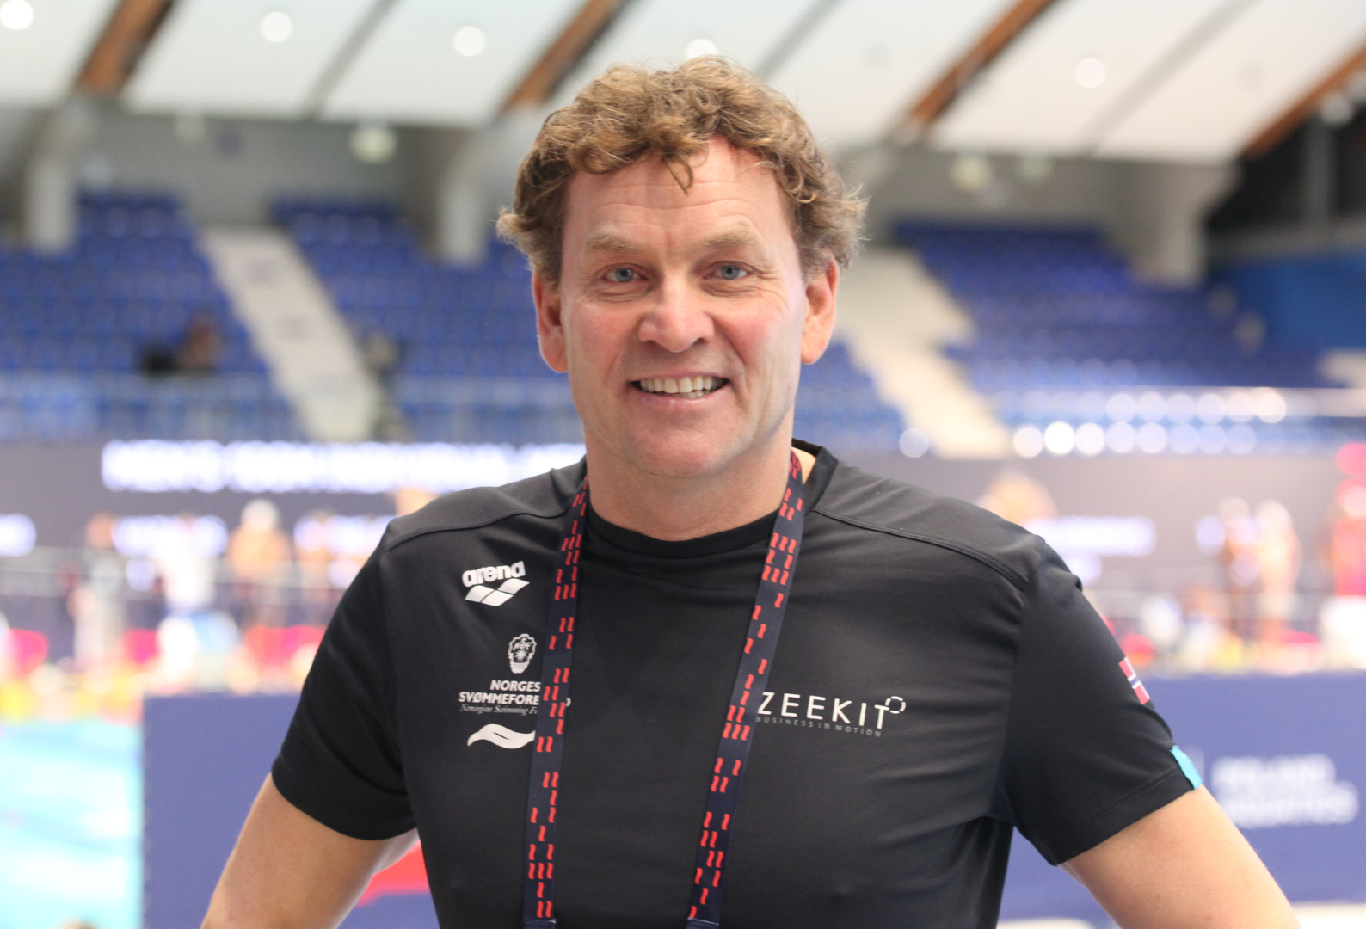
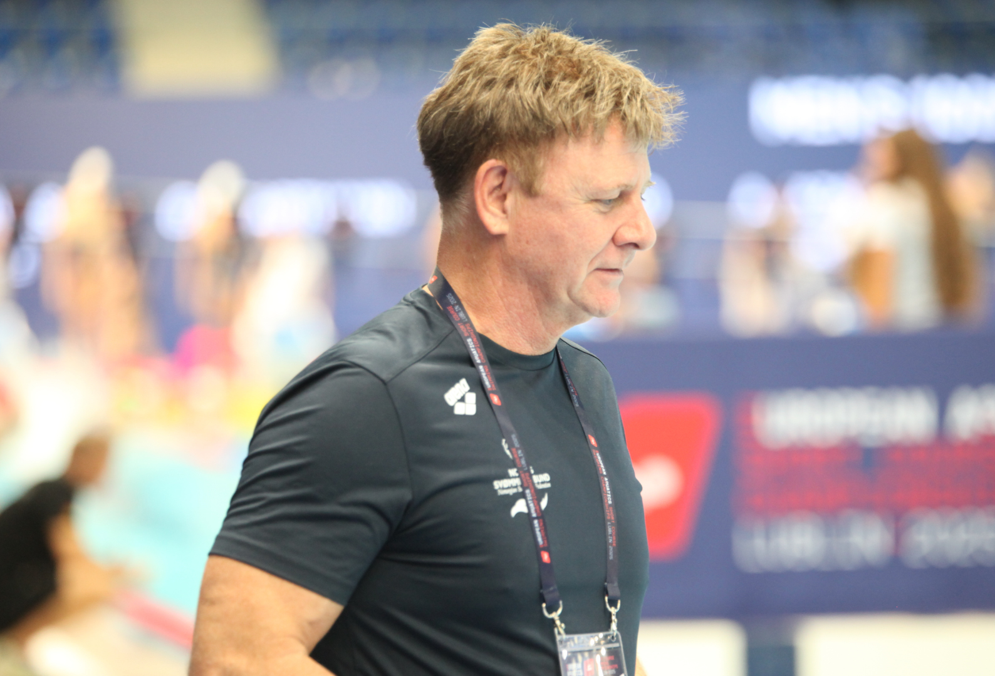
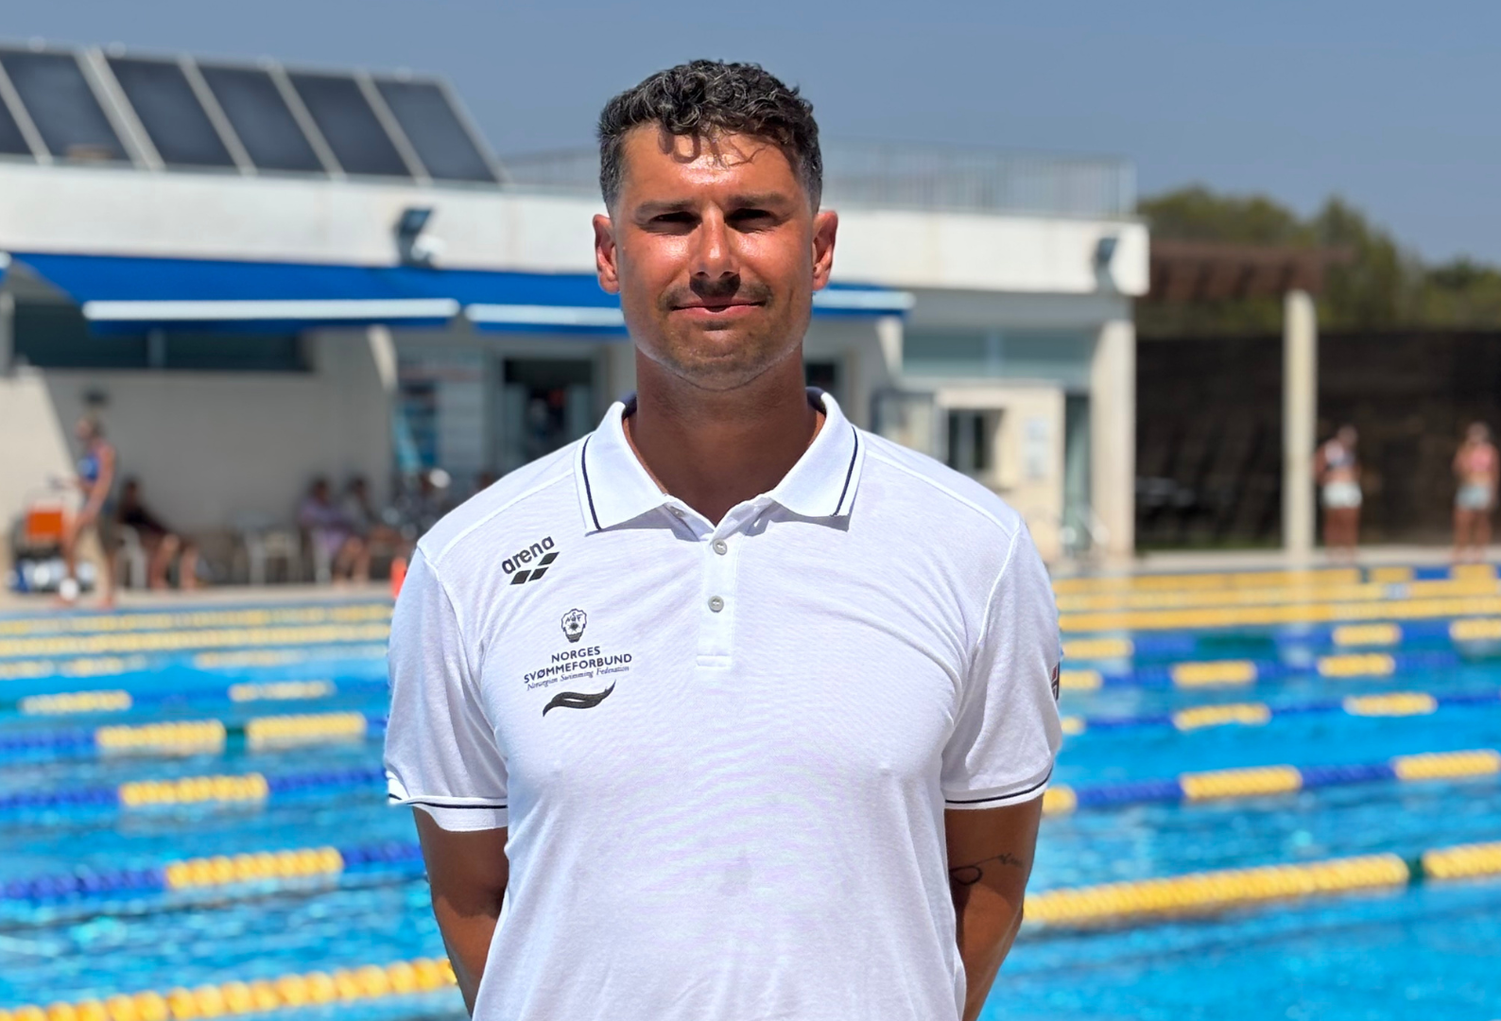
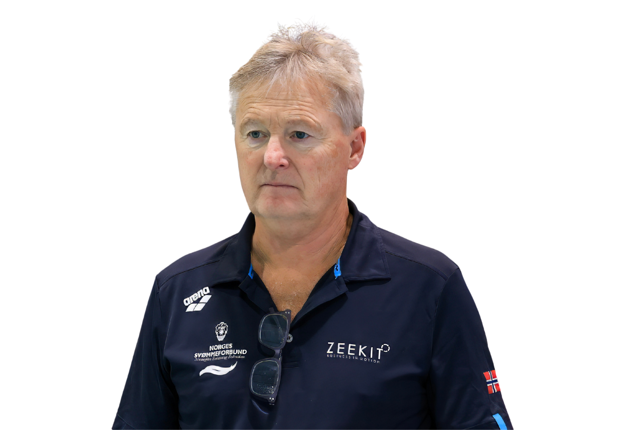
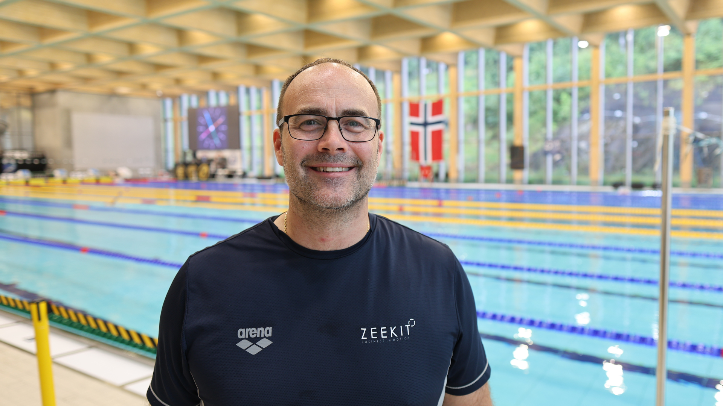
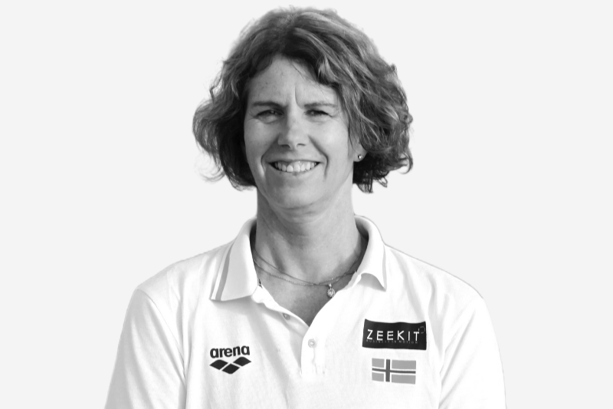
SENIORLANDSLAGET - TRENERE
Arild Tveiten
Sondre Solberg
Deniz Hekmati
Flemming S. Jensen
Sportssjef
Hovedtrener
Landslagstrener
Landslagstrener
Johan Setterberg
Beda Leirvaag
Teknikkanalyse
Logistikk
*Hjelpetrenere: trenere med utøvere på landslagene etter behov

Slide 6
SENIORLANDSLAGET - ELITEGRUPPA
Krav/Samlinger
Konkurranser
Finansiering
Kvalifiseringskrav: Se kvalifiseringskrav
Samlinger: Se aktivitetsplan
EM langbane (kval)
VM kortbane (kval)
Øvrige konkurranser vurderes individuelt
NSF 100%

Slide 7
SENIORLANDSLAGET – UTFORDRERGRUPPE 1
Krav/Samlinger
Konkurranser
Finansiering
Kvalifiseringskrav: Se kvalifiseringskrav
Samlinger: Se aktivitetsplan
EM langbane (kval)
VM kortbane (kval)
Øvrige konkurranser vurderes individuelt
NSF 75%
Klubb/utøver 25%
Kvalifisering til EM langbane og VM kortbane – NSF 100%

Slide 8
SENIORLANDSLAGET – UTFORDRERGRUPPE 2
Krav/Samlinger
Konkurranser
Finansiering
Kvalifiseringskrav: Se kvalifiseringskrav
Samlinger: Se aktivitetsplan
EM langbane (kval)
VM kortbane (kval)
Øvrige konkurranser vurderes individuelt
NSF 50%
Klubb/utøver 50%
Kvalifisering til EM langbane og VM kortbane – NSF 100%

Slide 9
SENIORLANDSLAGET – REKRUTTGRUPPA
Årsklasser: 06/07
Krav/Samlinger
Konkurranser
Finansiering
Kvalifiseringskrav: Se kvalifiseringskrav
Samlinger: Se aktivitetsplan
EM langbane (kval)
VM kortbane (kval)
Øvrige konkurranser vurderes individuelt
NSF 35%
Klubb/utøver 65%
Kvalifisering til EM langbane og VM kortbane – NSF 100%

Slide 10
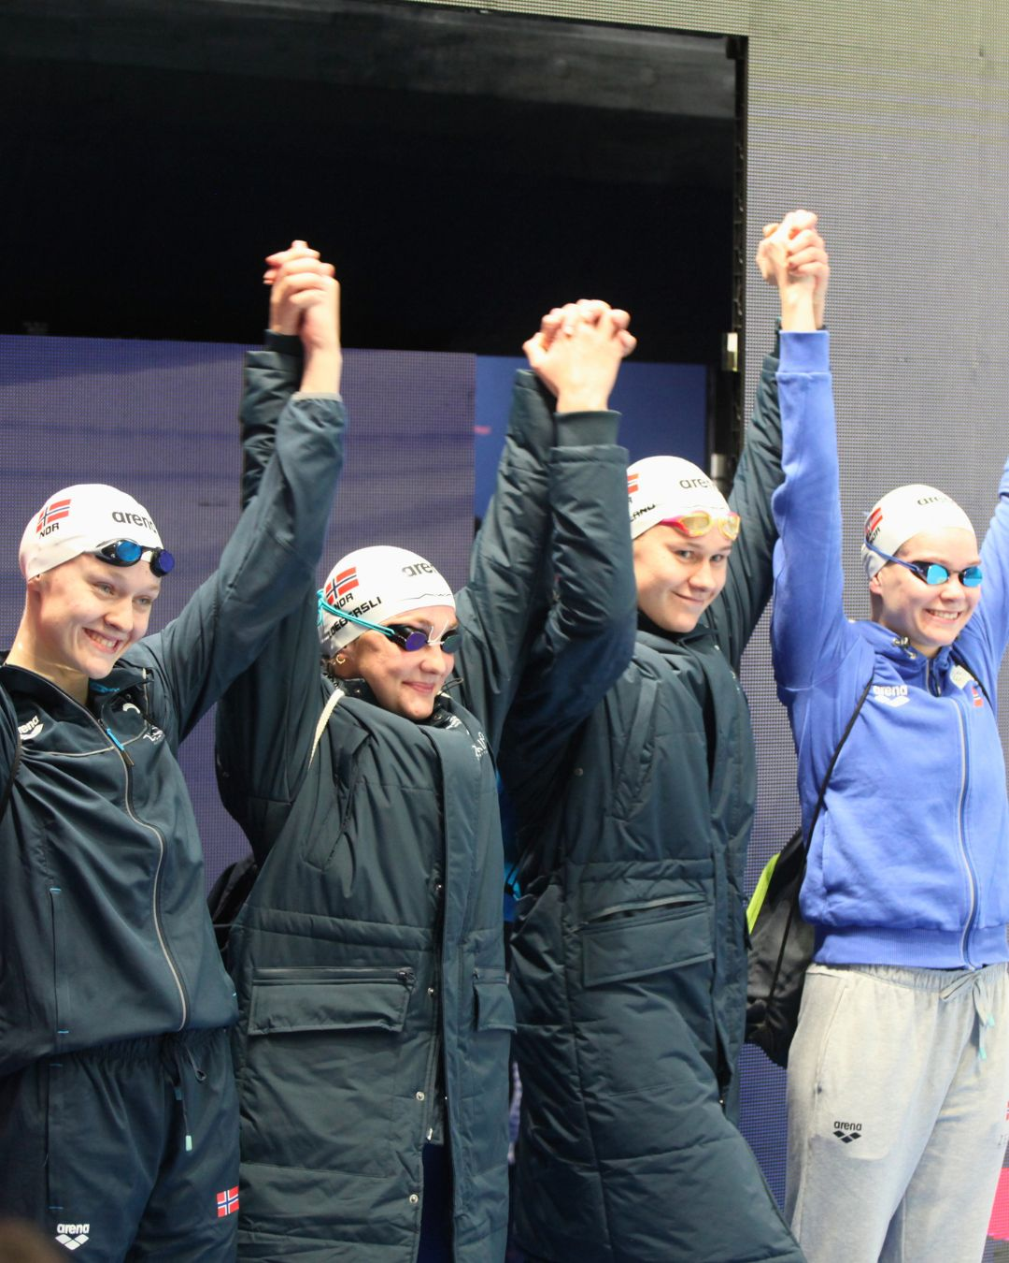
Stafettsatsing
Vi har en stafettsatsing hvor vi ønsker å stille stafettlag i mesterskap. Det gjør at vi har flere utøvere i loopen enn landslagsutøvere våre.​ Disse aktuelle utøverne vil bli invitert på landslagssamlinger etter nærmere vurdering.​
​
Når vi stiller stafettlag i mesterskap ( langbane) så vil vi ta ut utøvere som ikke har individuelle krav så lenge de trengs og vil forsterke et stafettlag.

Slide 11
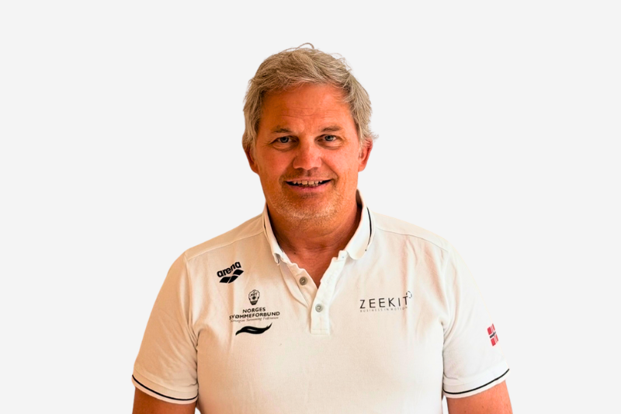
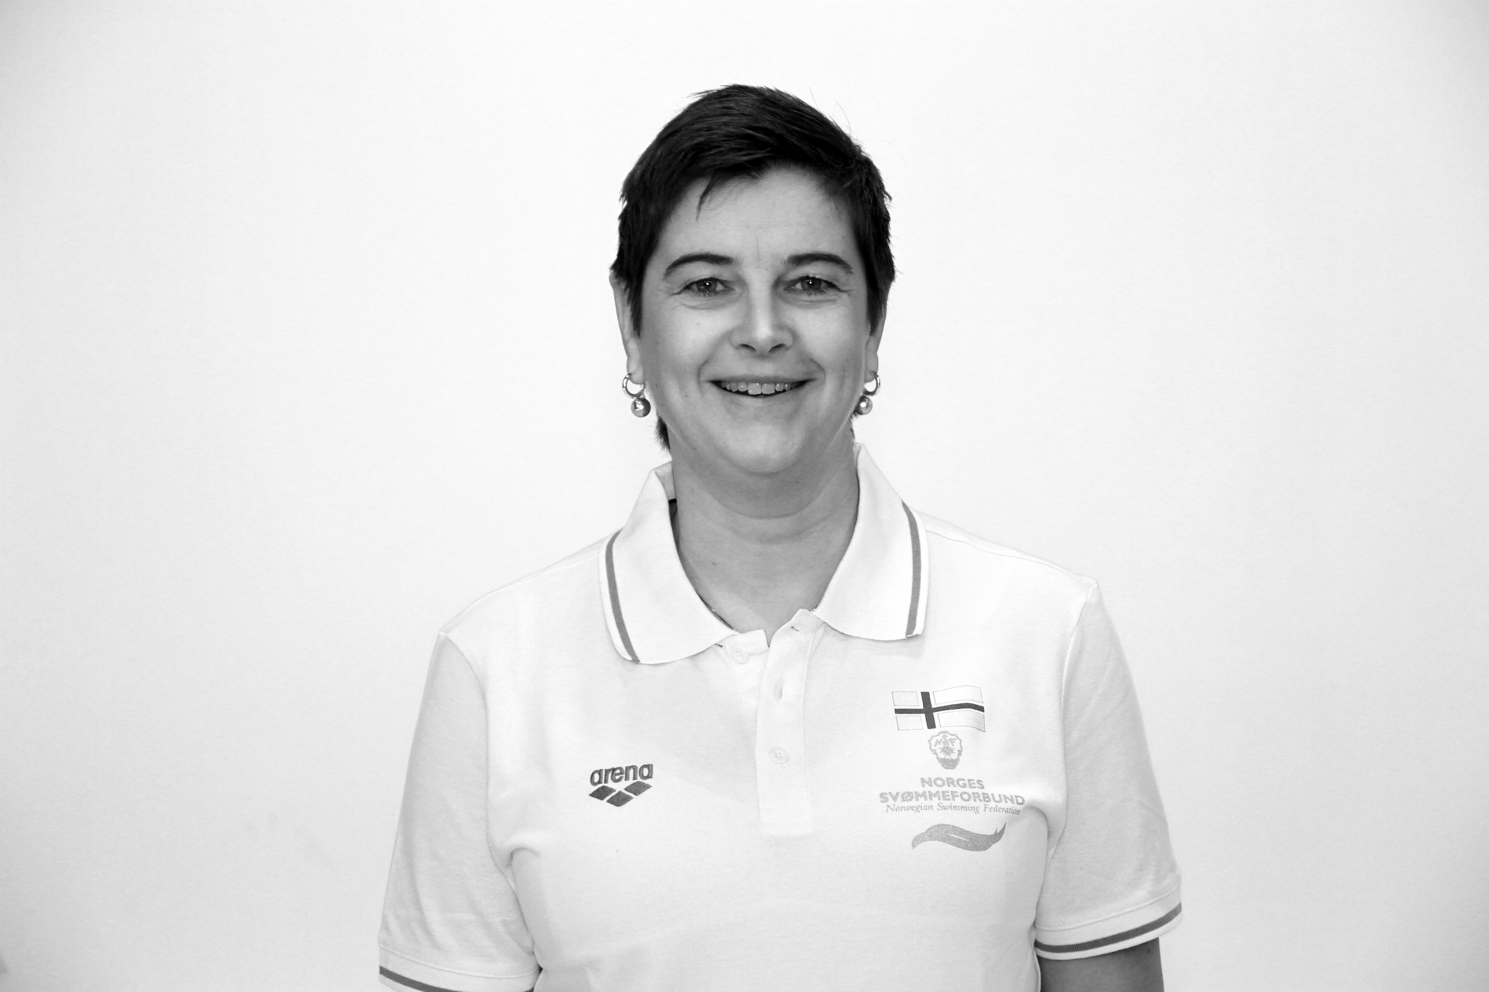
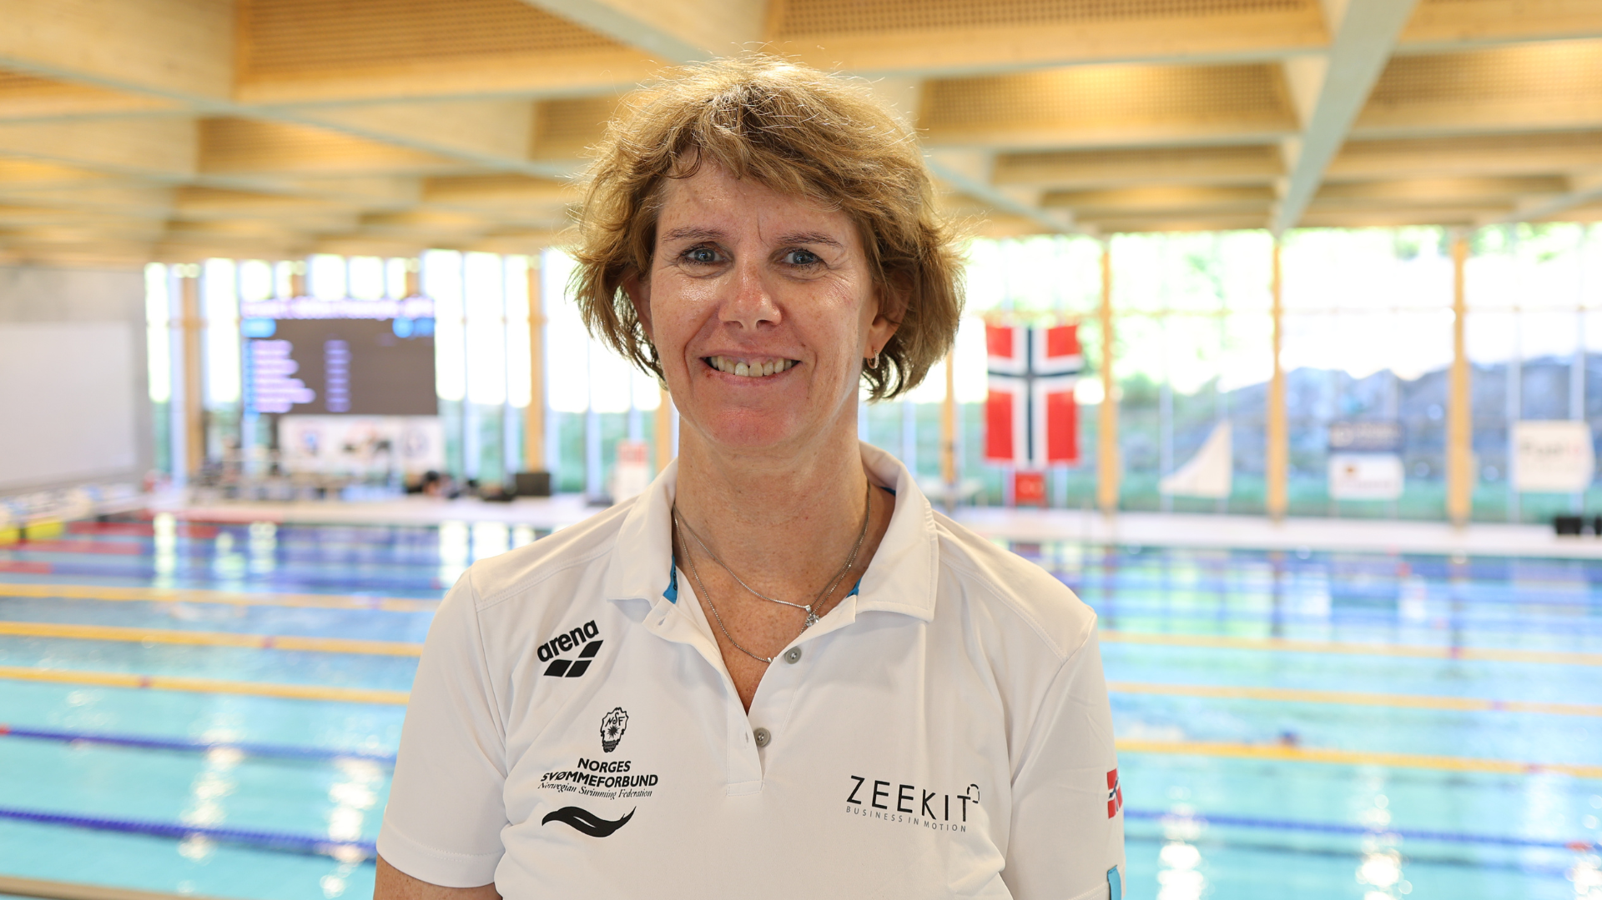
SENIORLANDSLAGET - TRENERE
Arild Tveiten
Morten Eklund
Johan Setterberg
Sportssjef
Nextgen og utviklingsansvarlig
Teknikkanalyse
Kristin Homb
Beda Leirvaag
Logistikk
Logistikk
*Trenere: trenere med utøvere på landslagene etter behov

Slide 12
SENIORLANDSLAGET
Krav/Samlinger
Konkurranser
Finansiering
Kvalifiseringskrav: Se kvalifiseringskrav
Samlinger: Se aktivitetsplan
EM langbane (kval)
World Series Berlin
Støtte etter hvilket landslag man er på

Slide 13
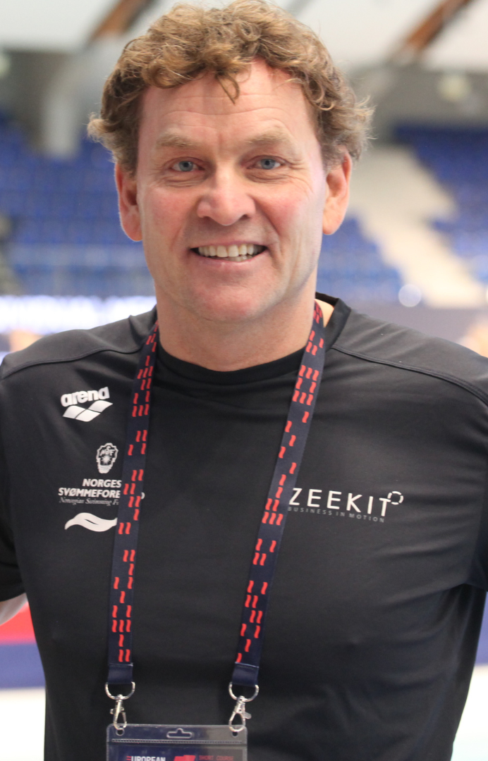
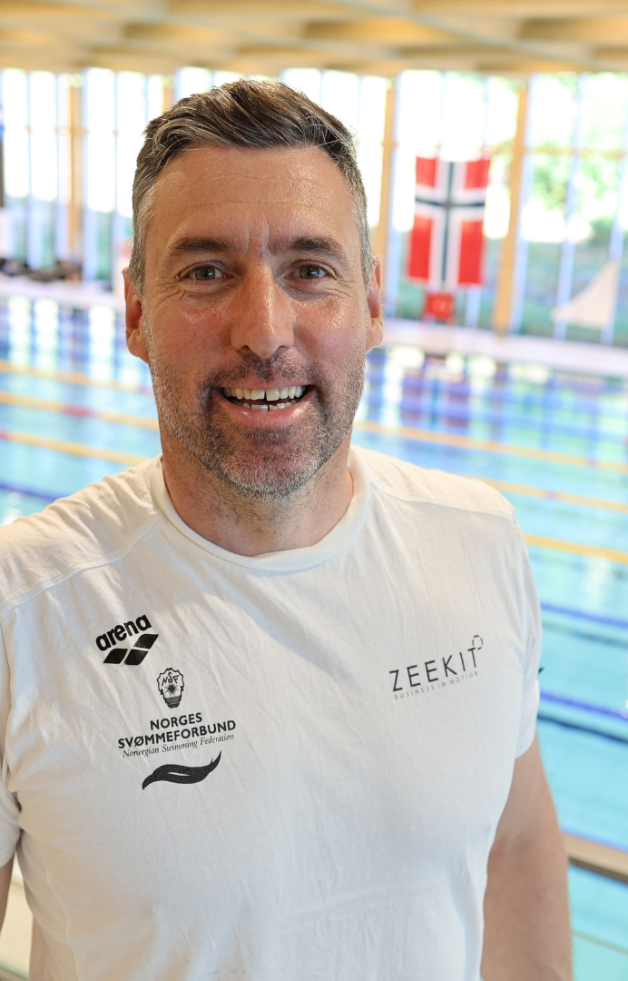
JUNIORLANDSLAGET - TRENERE
Arild Tveiten
Beda Leirvaag
Johan Setterberg
Robin Dale Oen
Sportssjef
Juniorslandslagstrener / Logistikk
Teknikkanalyse
Coach (holdning og kultur)
*Assisterende juniorlandslagstrenere: Regionstrenere og trenere med utøvere på juniorlandslag

Slide 14
JUNIORLANDSLAGET
Årsklasser: 08/09/10/11
Krav/Samlinger
Konkurranser
Finansiering
Kvalifiseringskrav: Se kvalifiseringskrav – gjennomføre testbatteri
Samlinger: 2-3 langweekender (4 dager)
Nordisk Juniormesterskap (egne krav og uttak)
EM junior (egne krav og uttak)
Nordisk Ungdomsmesterskap (egne krav og uttak for yngste årsklasser)
NSF 30%
Klubb/utøver 70%

Slide 15
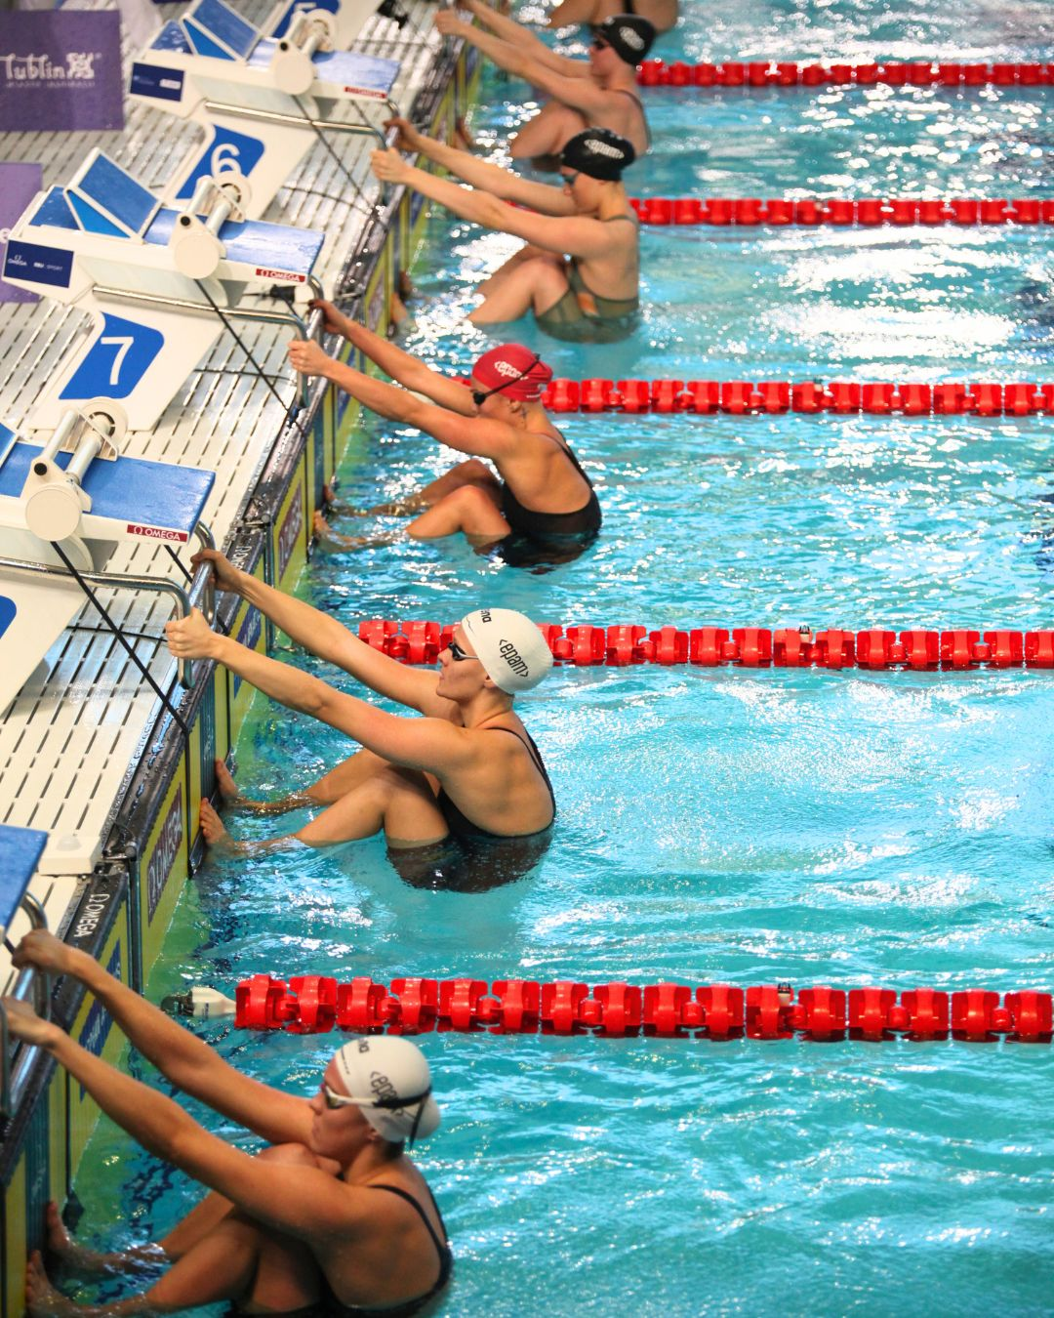
EKSTRA KOSTNADSSTØTTE –
LANDSLAGENE:
Klubber som kvalifiserer mer enn én utøver til samling og/eller stevner, får rabatt på egenandeler av totale kostnader (maks opp til 40%- hospiteringsgrupper eller uttatt utøver som ikke har tatt krav til konkurransen regnes ikke inn som ekstra kostnadsstøtte):​
2 svømmere 10%​
3 svømmere 20%​
4 svømmere 30%​
5 +svømmere 40%

Slide 16
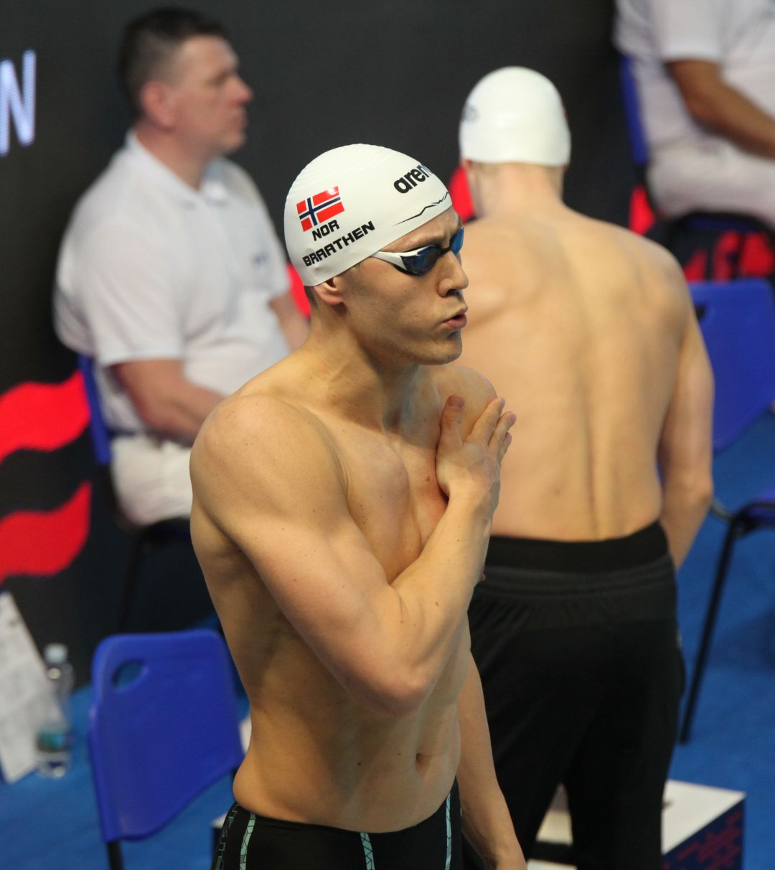
UTTAK OG KRAV:
Krav til alle mesterskap og alle landslagsgrupper finnes på www.svomming.no ​
​
Alle uttak gjøres med forbehold om at utøvere holder seg skadefrie og friske og viser en riktig trenings- og konkurranseprogresjon.

Slide 17
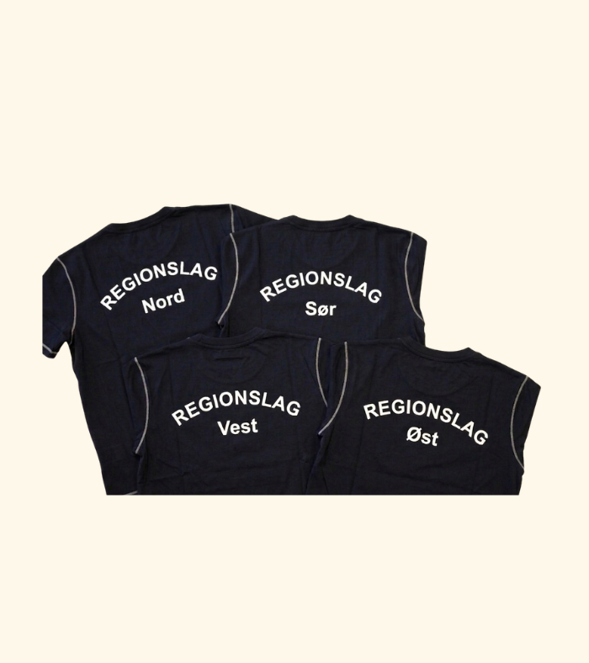
REGIONSLAG NSF 25/26
4 regioner​
4 regiontrenere (Røsland – Øst, Pryde-vest, Ofsland-nord, Nilsen – sør)​
4 regionsamlinger a´ 3 dager​
alle klubbtrenere på 1-2 samlinger​
Ca. 30 svømmere i hver region
Region Øst: Oslo, Akershus, Østfold, Hedmark og Oppland (gamle fylker)​
Region Nord: Finnmark, Troms, Nordland, Trøndelag og Møre og Romsdal (gamle fylker)​
Region Vest: Hordaland, Rogaland, Sogn og Fjordane (gamle fylker)​
Region Sør: Buskerud, Telemark, Vestfold, Aust Agder, Vest Agder (gamle fylker)​

Slide 18
MÅL MED REGIONSLAGENE
Målet er å bidra til flere i bredden og flere på toppen i Norsk svømming. Ved å samle de nest beste juniorsvømmerne kan NSF bidra til å påvirke kultur, holdninger, verdier og forståelse av hva som kreves for å utvikle prestasjonskulturen. Jobbe inn stafett tanken på tvers av klubber tidlig og holdningen om å hjelpe hverandre bli bedre.
Organiseres samme helger som juniorlandslagets samlinger​
WA 2024 poeng brukes ved uttak​
Ulike poeng i ulike regioner ​
Wild Card​
Årsklasser: j/08/09/10/11 og g08/09
15 svømmere totalt ca(minimum 5 svømmere fra hvert kjønn)​
Årsklasser: j11/12 og g09/10/11​
15 svømmere totalt ca (minimum 5 svømmere fra hvert kjønn)

Slide 19
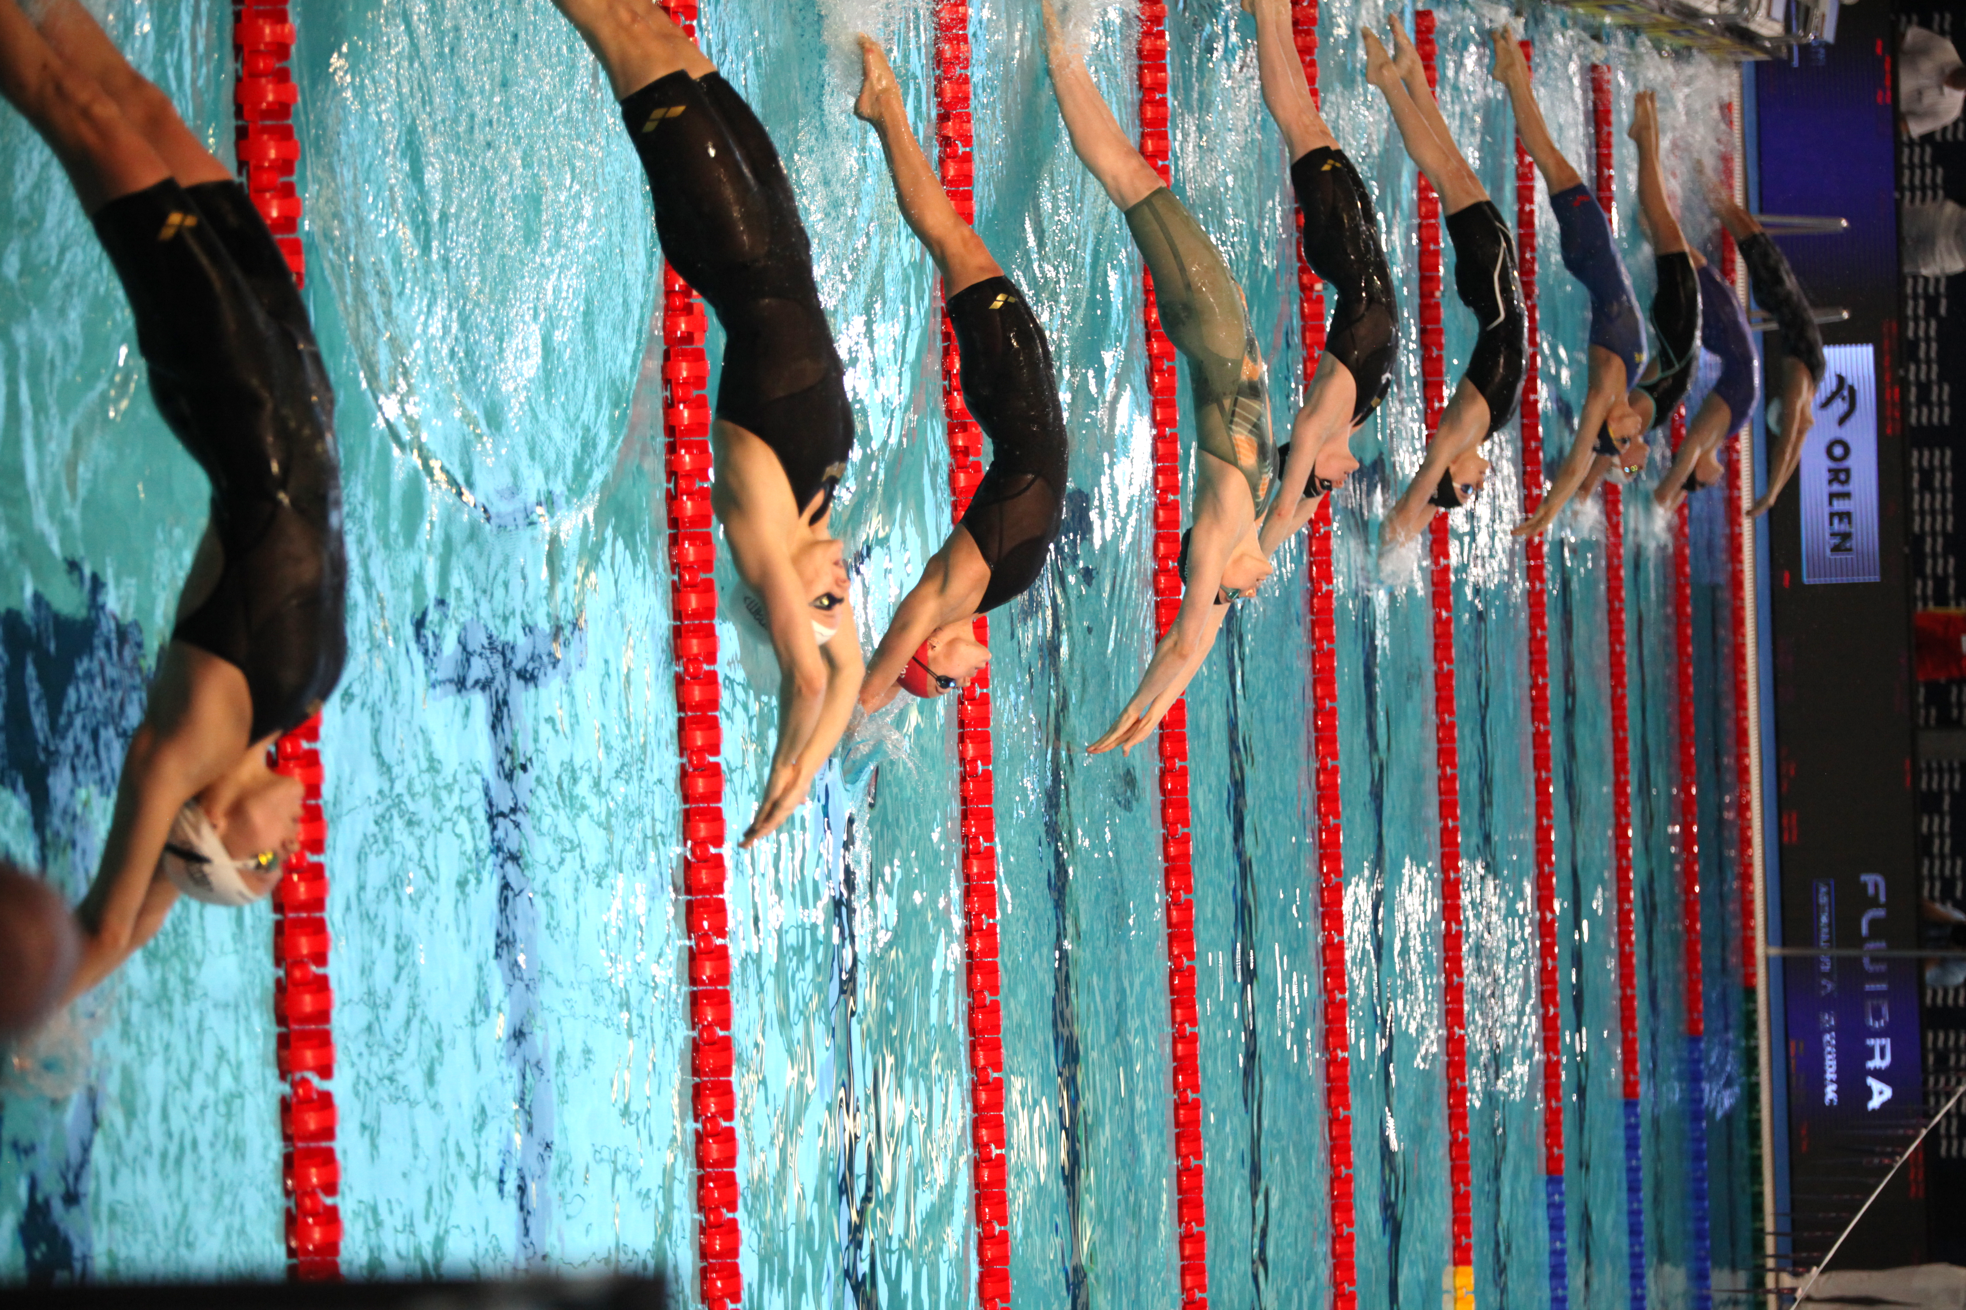
ORGANISERING OG ØKONOMI
Norges Svømmeforbund engasjerer og betaler for regiontrenere​
Norges Svømmeforbund planlegger i samarbeid med regiontrenere samlingene​
Norges Svømmeforbund bidrar til leie av anlegg ifm samlingene​
Norges Svømmeforbund bidrar til bruk av eksterne ressurspersoner​
Norges Svømmeforbund tar ut regionslag for alle regioner i samarbeid med regiontrener
​
Klubbene betaler og organiserer reise for egne svømmere og trener(e) blir delt på alle klubber som deltar på samlingene​
Klubbene betaler for opphold for svømmere. Trener(e) fordeles på alle klubber som deltar på samlingene​
Klubbene må ha med trener(e) på 1-2 samlinger i løpet av sesongen

